Slide 1
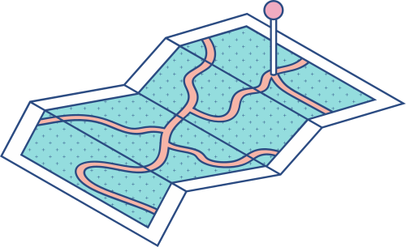
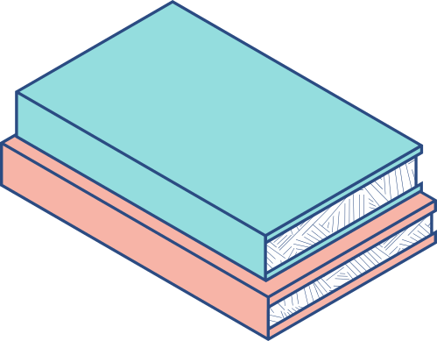




Patrón de diseño Proxy

Slide 2
¿Qué es el patrón proxy?

Slide 3
Tipos de Proxy
Remoto
Virtual
Protección
Caché

Slide 4
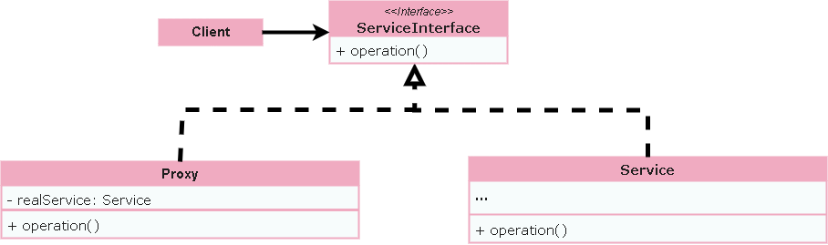
Proxy Structure

Slide 5
Situaciones que resuelve
Control de acceso Mejora del rendimiento Virtualización Protección contra errores Modularidad y desacoplamiento

Slide 6
Contexto Propuesto
EN UN DETERMINADO SISTEMA, SE DESEA VISUALIZAR IMÁGENES QUE PUEDEN LLEGAR A SER MUY GRANDES Y AFECTAR AL RENDIMIENTO DEL SISTEMA, YA QUE, CADA VEZ QUE UNA IMAGEN SE QUIERA VISUALIZAR, ESTA DEBE SER CARGADA DESDE EL DISCO. POR LO QUE SE NECESITA HACER USO DE UN CACHÉ DE IMÁGENES, ESTE PERMITIRÁ CARGAR LAS IMÁGENES DESDE EL DISCO LA PRIMERA VEZ QUE SE ACCEDEN, LAS ALMACENA EN CACHÉ PARA ACCESOS POSTERIORES. DE ESTA MANERA, SE REDUCE LA CARGA EN EL SERVIDOR Y SE MEJORA LA VELOCIDAD DE ACCESO PARA EL USUARIO.

Slide 7
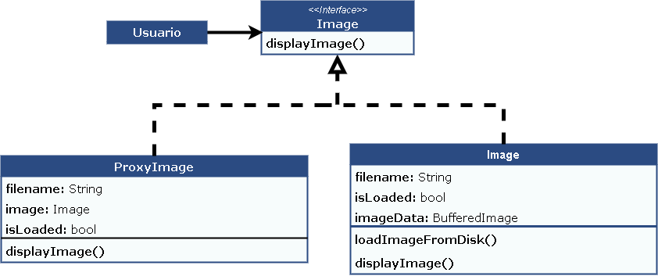
Proxy Example

Slide 8

Ejecución del Código

